Slide 1
Minimum Graph Motion Planning
David Živković 98/2020
Matija Stanković 171/2020

Slide 2
Grafovi
Problem navigacije, najkraći put
DFS, BFS, Dijkstra, A*
Većina algoritama rešava statičke probleme
Kako rešiti probleme u dinamičkom okruženju?
Struktura podataka sa mnogo primena

Slide 3
Problem:
Naći najmanji broj potrebnih koraka tako da robot dodje do cilja, gde se korak sastoji ili iz pomeranja robota na susedno polje, ili pomeranje neke prepreke na isti način

Slide 4
Nekoliko ideja za rešavanje ovog problema
Iscrpna pretraga
Optimizovana iscrpna pretraga
VNS
Optimizacija kolonijom mrava

Slide 5
Nešto o iteracijama
Izvršavamo algoritme kroz iteracije
Uglavnom je broj iteracija 100
Kod ACO algoritma ovaj broj rasporedjujemo na same iteracije i broj mrava

Slide 6
Iscrpna pretraga
Opis implementacije:
Pre svakog koraka nasumično biramo da li ćemo u tom koraku pomeriti robota ili nasumičnu prepreku. Algoritam završavamo kada se robot nalazi u cilju.
Prednosti i mane:
Vrlo lako za implementaciju
Dosta često pronalazi rešenje
Za teške instance problema izvršavanje traje jako dugo
Algoritam ne daje prioritet minimalnom rešenju, već se samo trudi da do rešenja dodje

Slide 7
Optimizovana isrpna pretraga
Opis implementacije:
Pre bilo kakvog pomeraja prepreke, izvrši se BFS algoritam koji će pronaći put od robota do cilja ako takav put postoji. Ukoliko ne postoji zbog pozicija prepreka, nasumična prepreka se pomera i ponovo se pokreće BFS algoritam.
Prednosti i mane:
Jednostavno za implementaciju
U poredjenju sa neoptimizovanom iscrpnom pretragom, nalazi dosta bolja rešenja
Zbog skroz nasumičnog pomeranja prepreka rešenje cesto neće biti najbolje
Duže izvršavanje zbog konstantnog pokretanja BFS algoritma

Slide 8
VNS
Opis implementacije:
Klasičan VNS algoritam uz manje izmene. Kod nam predstavlja binarnu reprezentaciju pozicija prepreka. Shaking i funkcija za manju promenu rešenja nam pomeraju prepreke, i svaki put kada se ovo desi, pokreće se BFS algoritam koji traži najkraći put do cilja.
Prednosti i mane:
Pronalazi odlična rešenja za lakše probleme
Kratko vreme izvršavanja
Teža implementacija sa dosta funkcija
Za teže instance problema često ne nalazi rešenje, a kada ih nadje ona nisu optimalna

Slide 9
Optimizacija kolonijom mrava
Opis implementacije:
Algoritam ACO uz mnoge izmene. Osim feromona, pamtimo i koliko često čvor vodi ka dobrom putu. Cvor može ući u “sawed-off” stanje: on je list ili vodi samo ka drugim “sawed-off” čvorovima. Prepreku pomeramo kada mrav “umre” pored iste.
Prednosti i mane:
Daje odlične rezultate, posebno pri težim problemima
Veoma retko ne nalazi rešenje
Veoma komplikovana implementacija
Za lakše instance problema često ne nalazi optimalno rešenje već odabere neko koje je “dovoljno dobro”

Slide 10
Poređenje kroz primere

Slide 11
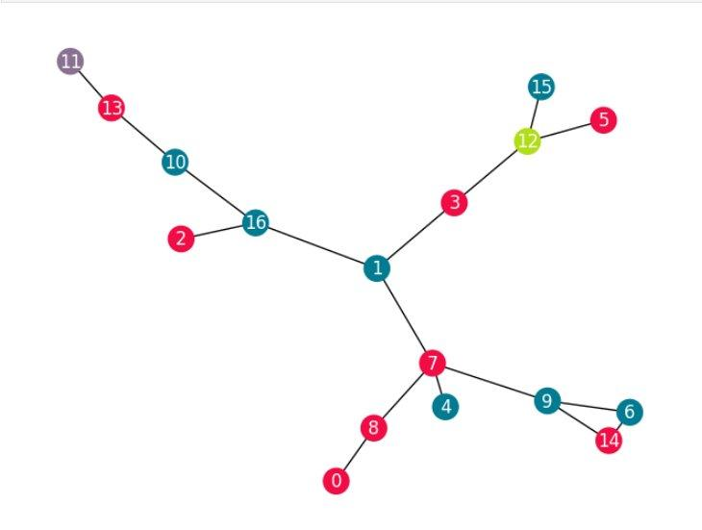
Graf sa 15 čvorova
U ovom grafu, svi algoritmi su radili približno dobro. Graf je dovoljno mali i jednostavan da i nasumični algoritmi često pronadju optimalno rešenje “na sreću”.

Slide 12
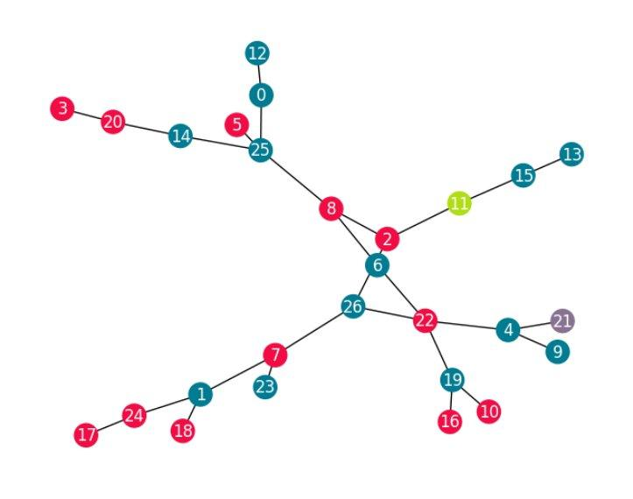
Graf sa 25 čvorova
Već u ovakvom grafu prostiji algoritmi se ne snalaze baš najbolje.
Čak i kompleksniji VNS prestaje toliko često da daje optimalna rešenja zbog nasumičnosti koja je ipak u srži ovog algoritma. Čak ni povećanje na 1000 iteracija ne daje znatno bolje rezulate.
ACO se pokazuje kao odličan izbor za graf ove veličine.

Slide 13
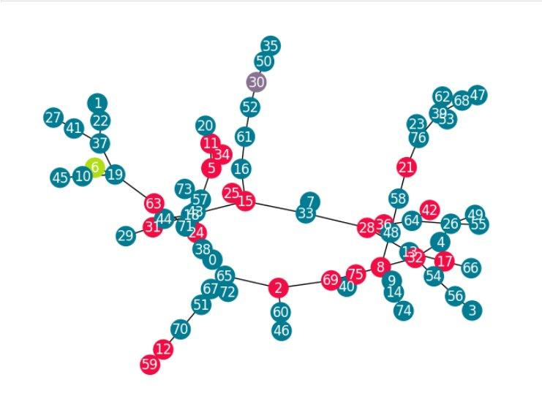
Graf sa 75 čvorova
U grafovima ove veličine, naivni algoritmi se uopšte ne snalaze. Vrlo retko pronalaze rešenje, a kada ga nadju ono bude preveliko.
VNS ponekad uspe da nadje dovoljno dobro rešenje, ali je njegovo vreme izvršavanja neprihvatljivo.
ACO u ovom slučaju nalazi bolja rešenja od VNS u znatno kraćem vremenu.

Slide 14
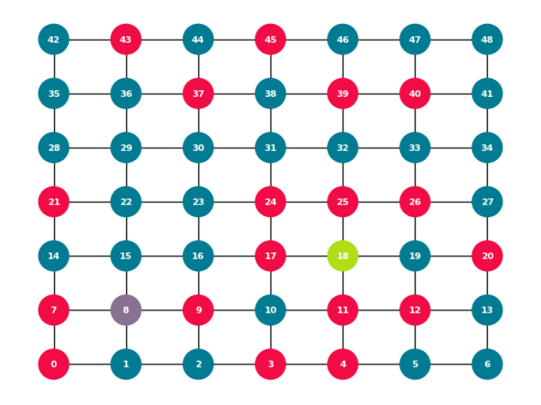
Grid veličine 7x7
Problemi u grid okruženju često nisu kompleksni, zbog velikog broja mogućih puteva, pa se zbog toga naivni algoritmi ovde dobro snalaze.
VNS se u grid-ovima najbolje snalazi, i jako često pronalazi optimalne puteve.
ACO brzo pronadje put, ali uglavnom on nije najkraći, pa je preporučeno koristiti VNS.

Slide 15
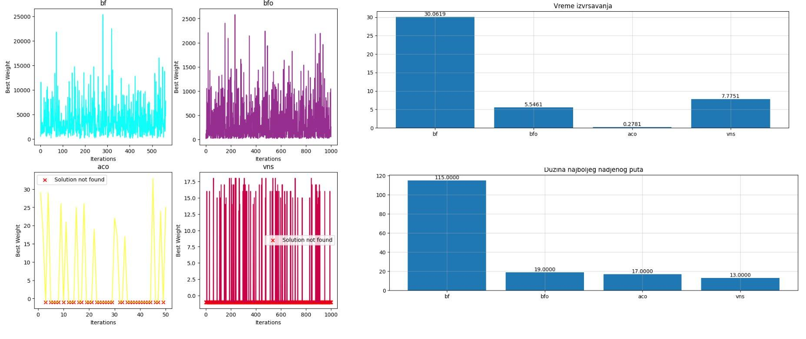
Poređenje performansi algoritama

Slide 16
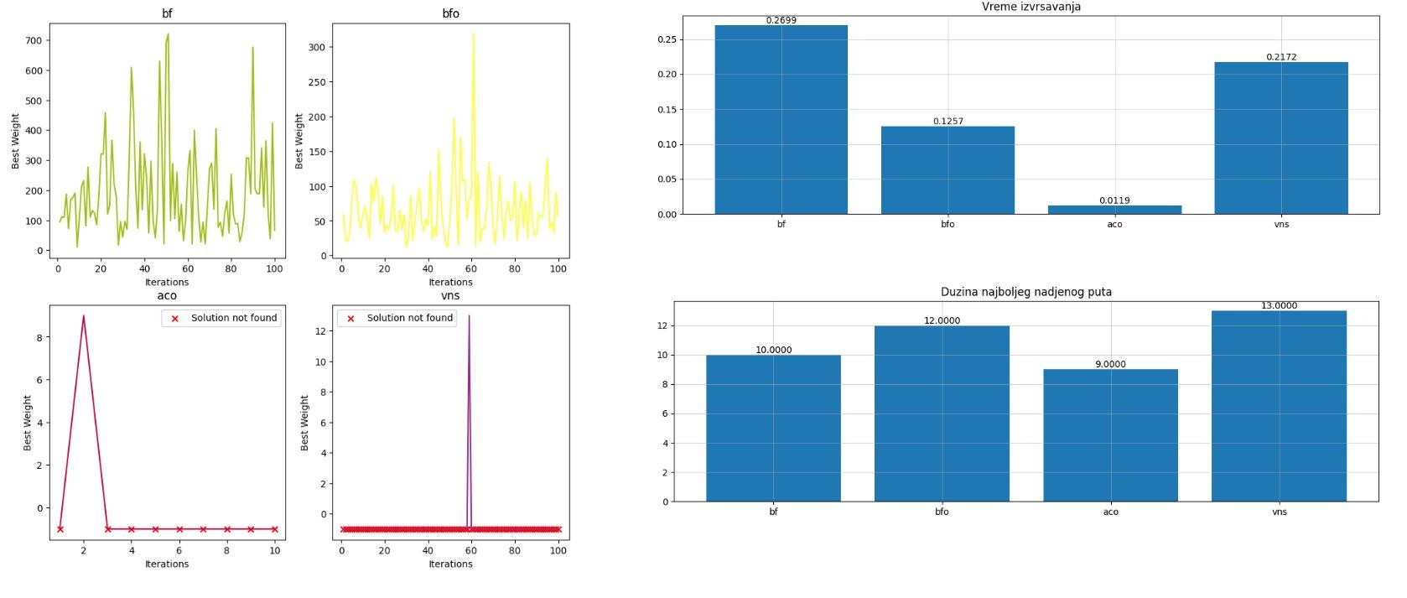
Malo ekstremniji slučaj

